Slide 1
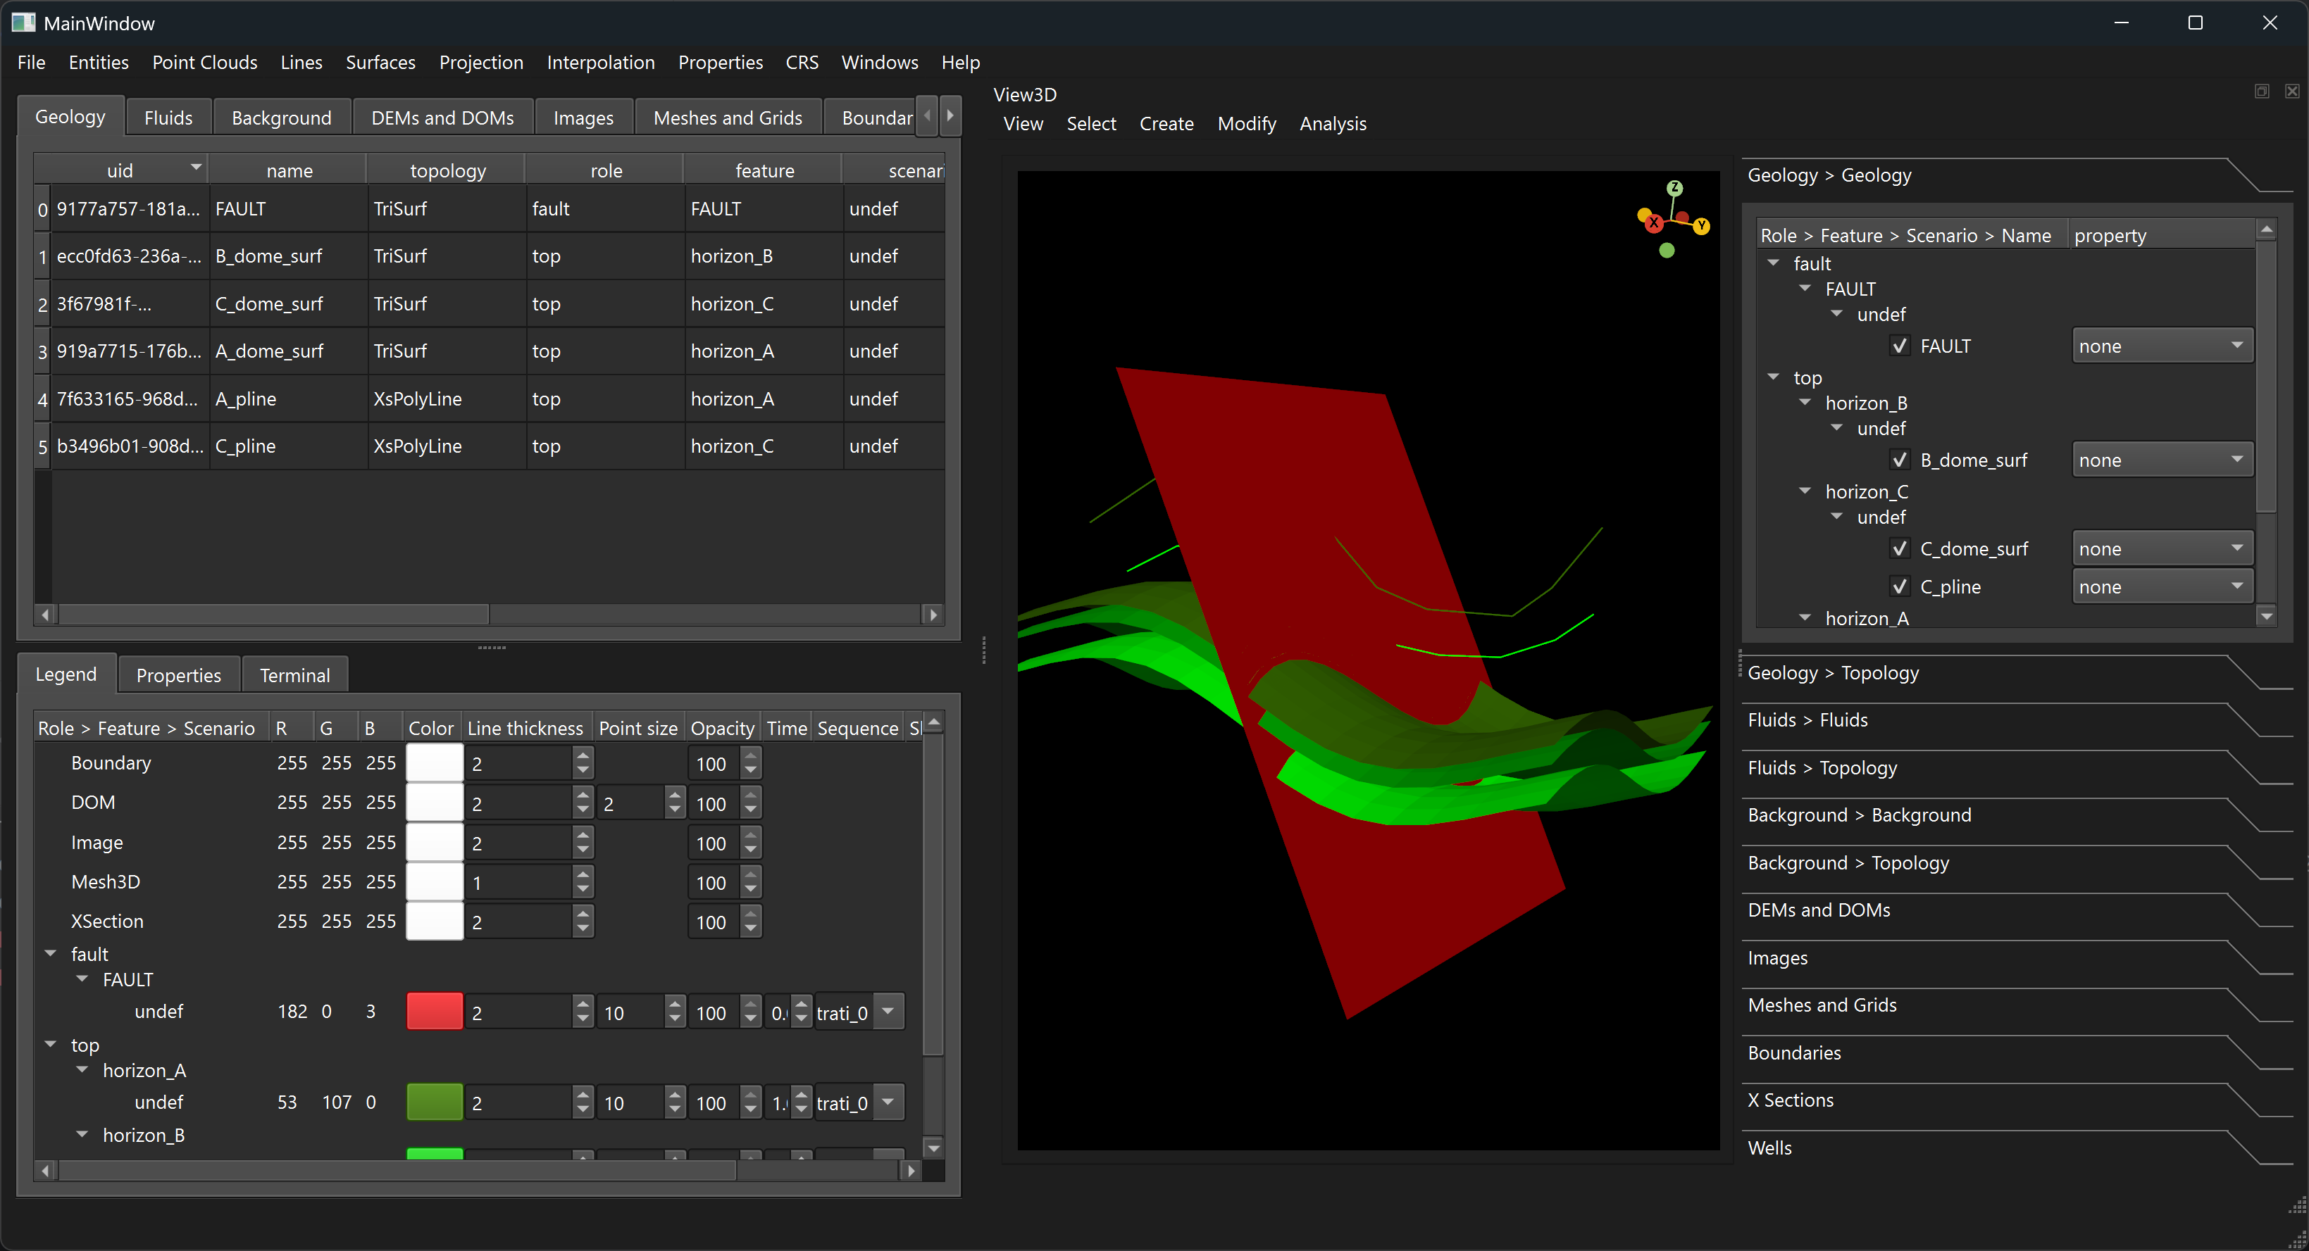
A1
B1
B2
A2

